Slide 1
MODUŁ 6
Sprzedaż prosto z ogródka

Slide 2
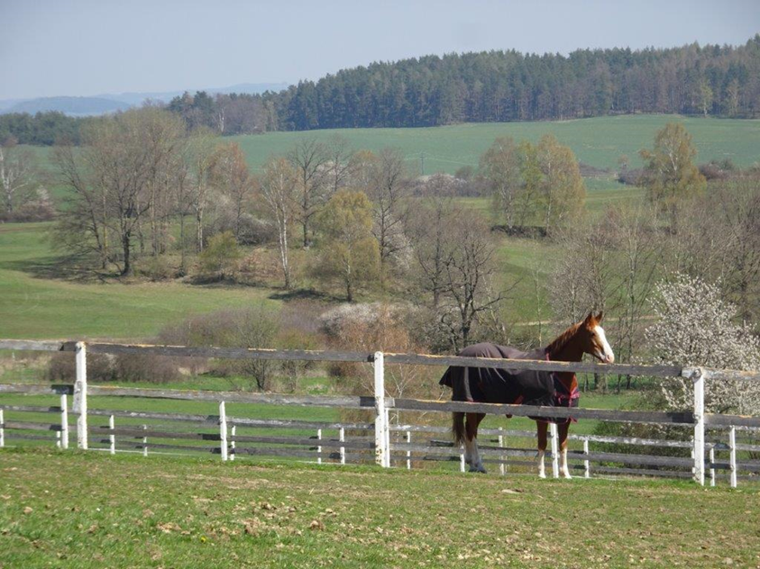
6. Sprzedaż prosto z podwórka (gospodarstwa)
6.1. Przeniesienie sprzedaży z podwórka, produkty regionalne
Ostatnie lata pokazały, że pozornie niezachwiana pozycja globalizacji w światowym handlu jest podważana. Problemy, które prowadzą do wzrostu cen praktycznie wszystkiego, związane są z transportem międzykontynentalnym, wojną na Ukrainie, rosnącymi cenami energii, nieproporcjonalną rabunkową eksploatacją zasobów naturalnych, a ich katalizatorem była także pandemia wirusowa. To, co jeszcze niedawno wydawało się stabilne i niezmienne, teraz jest zmienne i często niepewne. Nie tylko Europa, ale i inne kraje zaczynają wspierać rodzimych producentów, którzy często byli na marginesie zainteresowania, bo paradoksalnie taniej było sprowadzić towar z drugiego końca świata.
Mniejsze wsparcie dla globalnych marek
X
Większy nacisk na regionalne marki
Notes:
The module deals with the explanation of what is understood as sales from the yard, especially in animal production, how sales from the yard are important for consumers and sellers. The importance of regional products and their support in the Czech Republic and selected EU countries.

Slide 3
Kampanie marketingowe i promocyjne, w dużej mierze wspierane przez władze publiczne, zaczynają przekierowywać konsumentów na produkty regionalne. Przejawia się to w szczególności w promocji marek, które producent może uzyskać dla swoich towarów na pewnych, z góry określonych warunkach. Trend ten znajduje odzwierciedlenie nie tylko w poszczególnych krajach, ale również na poziomie Unii Europejskiej. Celem tych działań jest:
wsparcie
krótkie łańcuchy dostaw żywności
i ekonomia cyrkularna
EU-funded projects to promote regional products in the regions

Slide 4
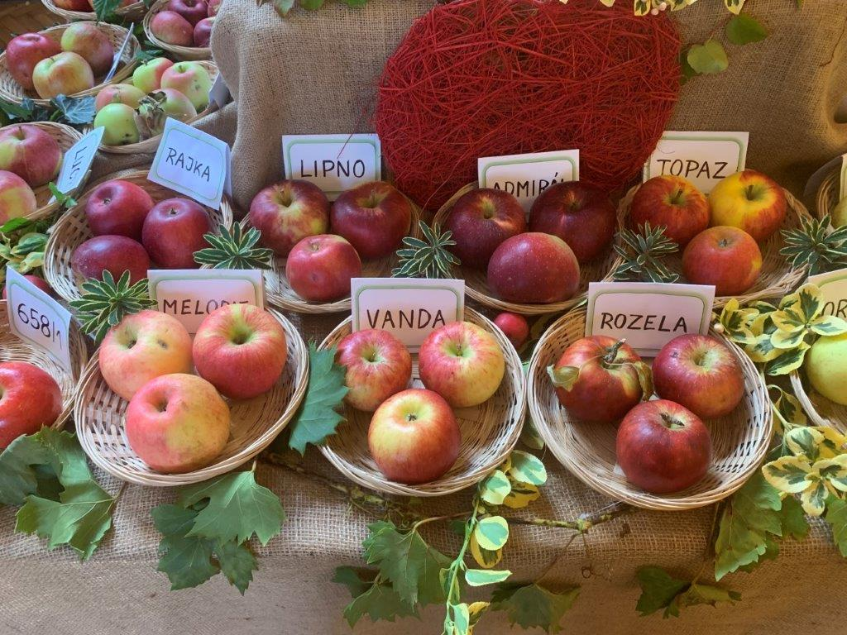
Krótkie łańcuchy dostaw żywności (SFSC) można zdefiniować jako alternatywne metody sprzedaży, które zmniejszają odległość od pola do stołu i zbliżają producentów do konsumentów. Jednocześnie rośnie znaczenie społeczności lokalnej.
Do form tych należą:
rynki i targowiska rolników,
sprzedaż pudełkowa,
sprzedaż bezpośrednia z podwórka / gospodarstwa itp.
Te formy relacji dostawca-odbiorca mają pozytywny wpływ na środowisko, gospodarkę, społeczeństwo, zdrowie i dobrobyt oraz przyczyniają się do trwałości tych systemów.
Each country has specific varieties of fruit (Gardening Exhibition - Czech Republic)
Notes:
The leaflet of the Ministry of Agriculture of the Czech Republic (2017) states that short supply chains are a form of supplier-customer relations that emphasize the importance of regional foods, their use in catering facilities, gastronomy in general, local business and tourism. Their meaning is based on bonds between producers, consumers, chefs, schools, local authorities and associations, which together create a strong local community.

Slide 5
Sprzedaż z podwórka można określić jako:
bezpośrednią sprzedaż małych ilości produktów w miejscu produkcji
sprzedaż na rynkach i targowiskach
dostawę do lokalnego sklepu detalicznego, który dostarcza produkty do konsumenta (za lokalny sklep detaliczny uważa się sklep z odpowiednim asortymentem produktów, położonych najbliżej gospodarstwa hodowcy).
Sale from the yard - herbal soaps (Zahrada U malíře - Czech Republic)

Slide 6
Szczególne warunki sprzedaży prosto z podwórka
Sprzedaż żywności z podwórka jest regulowana przez prawo krajowe i poza wspólnym rdzeniem, jakim jest higiena żywności, może na nią wpływać szereg norm z różnych sektorów. Ponieważ zasoby poszczególnych przepisów krajowych podkreślają zasady o różnym charakterze w tym kontekście, niektóre z tych przepisów specyficznych dla danego kraju zostały wyróżnione.
Sale from the yard - apricot processing

Slide 7
Kraj | Definicja "lokalnych" punktów sprzedaży detalicznej, dla celów zwolnienia od podatku sprzedaży z podwórka | Kilka nietypowych zasad dotyczących sprzedaży z podwórka
Czechy | Całe Czechy
Słowacja | Cała Słowacja
Niemcy | promień 100 km w przypadku zwierząt upolowanych, w pozostałych przypadkach bez ograniczeń | Wyjątki od zakazu otwierania sklepów w niedziele i święta zależą od przepisów krajowych
Austria | brak ograniczeń | Sprzedaż wewnętrzna produktów jest ograniczona do wymienionych towarów
Polska | Województwa macierzyste i województwa sąsiednie | Specjalny system podatku dochodowego od sprzedaży bezpośredniej produktów spożywczych
Francja | Promień 80 km
Węgry | Region pochodzenia lub promień 40 km | Instytut tzw. "stołów wiejskich dla gości" umożliwiający sprzedaż w systemie, określonej części produktów nie będących własnością
Włochy (Friuli-Venezia Giulia) | Prowincje macierzyste i sąsiednie | Rozpoczęcie działalności uzależnione jest od uprzedniej zgody zakładu w zakresie standardów higieny

Slide 8
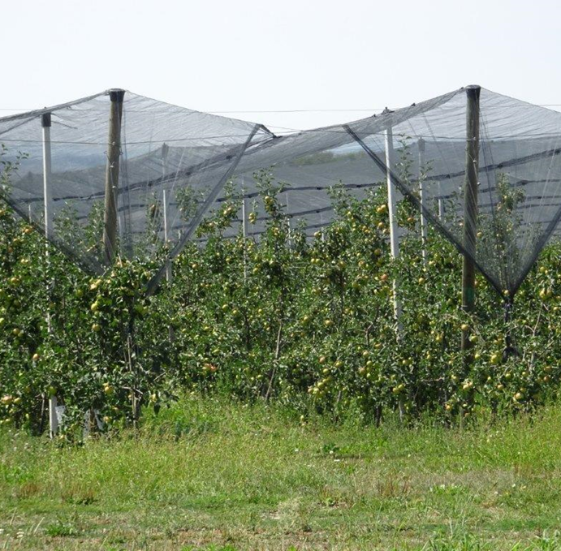
W większości krajów sprzedaż z podwórka wykorzystuje
zwolnienia z unijnego rozporządzenia o higienie żywności
Producent jest odpowiedzialny za bezpieczeństwo i jakość wprowadzanej na rynek żywności oraz jej właściwe oznakowanie.
Nawet mniejsze sady czynią postępy w zakresie technologii uprawy (Česká republika)
Automat na farmie - sprzedaż produktów mlecznych 24 godziny na dobę, 7 dni w tygodniu (Farma mleczna Boubín, Republika Czeska)
Notes:
Czech Republic - Sales from the yard means the direct sale of a small amount of unprocessed primary products to the final consumer or to a local retailer (e.g. fresh unpacked poultry meat). These sales are covered by the derogation provided for in European Union regulations [see Article 1 (2) (a)]. (c) of Regulation (EC) No 852/2004, Article 1 (3) (a) c) of Regulation EC No. 853/2004], • this area is regulated by national legislation (provisions of Section 27a of Act No. 166/1999 Coll., on veterinary care).
Slovakia - Act No. 152/1995 Coll., On Foodstuffs (Food Act - hereinafter referred to as the “Food Act”), which lays down certain general rules concerning the hygiene and labeling of foodstuffs sold from of the Court, and Act No. 39/2007 Coll., on Veterinary Care (Act on Veterinary Care - hereinafter referred to as the “Veterinary Care Act”), which lays down special rules for food of animal origin. According to § 3 par. e) of Act No. 455/1991 Coll., the Trade Licensing Act (Trade Licensing Act).

Slide 9
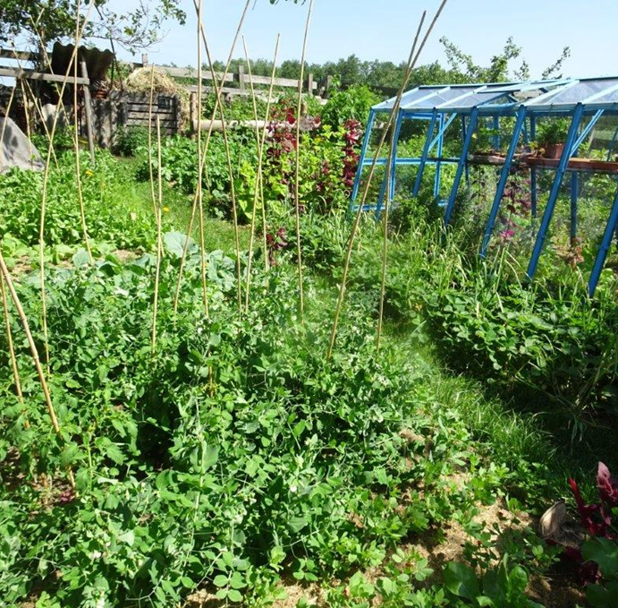
Sprzedaż z podwórka - mały ogródek może zapewnić zróżnicowaną całoroczną ofertę warzyw i ziół (Zahrada U malíře - ČR)
Przekąski w gospodarstwie z sezonowych składników (SRN)
Notes:
Hungary - A producer who benefits from the exemptions from the EU Food Hygiene Regulation is responsible for the safety and quality of the food placed on the market (§ 3 (1) of Regulation 52/2010). The sale of food in accordance with Regulation No. 52/2010 may also take place at the residence of the producer, or the residence of his spouse, same-sex partner, adult child, sibling, parent or grandparent (§ 3 paragraph 2 of Regulation No. 52/2010) . The processing / production of food sold from the yard may also take place outside facilities where animals are bred or plants are grown, if the conditions do not allow such a procedure (Section 3 (3) of Regulation No. 52/2010).
Poland - Polish Law on Food Safety and Nutrition (ustawa o bezpieczeństwie żywności i żywienia - hereinafter 'b.z.z.') defines direct sales (dostawy bezpośrednie) in Article 3 (1) (10) by reference to the exemption for sale from the court under Article 1. paragraph 2 (a) (c) the Food Hygiene Regulation. Direct sales in this sense are not subject to the generally required permit in b.z.z. (Article 63 (2) (1) of the Code). However, farmers are also obliged to comply with the principles of good hygiene practices for direct sales (Article 68 (1) of the Code).

Slide 10
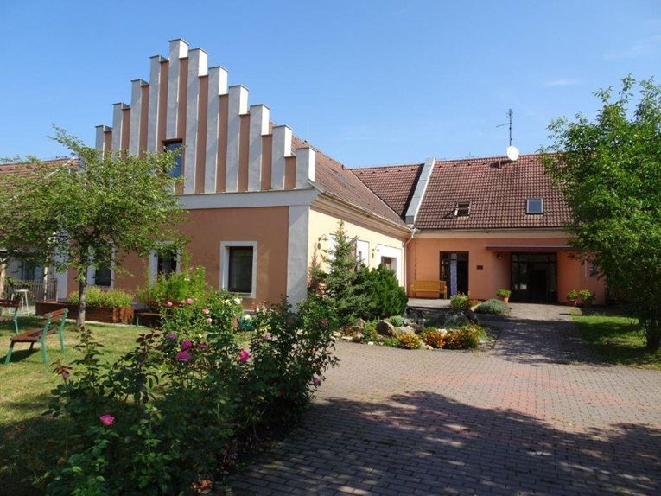
.
Przedsiębiorstwa społeczne często korzystają z wyprzedaży we własnych sklepach i uświadamiają społeczności lokalnej zakres swojej, często zajęciowej, działalności (Domov sv. Anežky, Týn nad Vltavou, ČR)

